Slide 1


결과 보고
인턴_지선학

Slide 2

목차
1. 개요
2. Application 구성
3. 화면 구성 및 구조
4. Spring 중요 기능 적용

Slide 3


1.1 배경 및 목적
1. 개요
현 어플리케이션 구현은 Spring Framework의 전반적인 기능을 이해하는 것을 목표로 함
‘Web Manager Application’은 Spring에서 제공하는 Spring MVC, DI, AOP, ORM, Transaction등을 활용하여 구현 함
이는 웹 페이지의 관리자 페이지로써 가입한 사용자 권한 관리 및 로그를 수집하고, 이를 일종의 그래프로 시각화 함
User Page
Admin Manager
<user>
Spring Framework
<admin>

Slide 4

1.2 개발 환경
1. 개요
분류 | 상세
WAS | Tomcat 8.0
RDBMS | MariaDB(plugin_innoDB)
ORM | Mybatis
Framwork | Spring 4.0
JDK | 1.8.0
Language | Java
Tool | Eclipse(version: Mars.2 Release (4.5.2))
View | JSP, JavaScipt, CSS, JQuery, HTML

Slide 5
2.1 Spring 구조
2. Application 구성
MariaDB
: DTO
(~Mapper.xml)
: Service
: DAO
MyBatis
Spring Transaction
(~Service.java)
(~Mapper.java)
Spring ORM
Model
Spring AOP
Spring DI
<<spring bean>>
: HandlerAdapter
<<spring bean>>
컨트롤러
: DispatcherServlet
<<spring bean>>
:HandlerMapping
(~Controller.java)
Controller
: View
<<spring bean>>
: ViewResolver
ModelAndView
View
(~.jsp)
Spring Framwork IOC

Slide 6
2.2 관리자 페이지 구조
2. Application 구성
Web Manager Application
관리자 메인 페이지
회원 관리
공지사항
관리자 Q&A
웹 접근 관리
최신 게시글
회원 조회
공지사항 등록
Q&A 조회
접근 로그 조회
최신 Q&A
권한 설정
공지사항 삭제
답변 등록
컬럼 별 검색
최근 접속 ID
회원 삭제
공지사항 수정
사용자 별 접속 통계 그래프 (Hightcharts)
접속 통계 현황 (회원수, 방문자수)
시간대 별 접속자 수 그래프 (Hightcharts)
사용자 별 접속 통계 그래프 (Hightcharts)

Slide 7
2.3 사용자 페이지 구조
2. Application 구성
사용자 페이지
로그인 서비스
게시판
공지사항
Q&A
회원가입
게시판 조회
공지사항 조회
Q&A 조회
로그인/로그아웃
게시판 등록
Q&A 등록
내 계정 수정
게시판 수정/삭제
Q&A 삭제

Slide 8
2.4 Database
2. Application 구성
`users`
`usersinfo`
`userboard`
id | BIGINT(20)
userName password isAdmin | VARCHAR(255) VARCHAR(255) VARCHAR(10)
infoId | BIGINT(20)
email tel | VARCHAR(255) VARCHAR(255)
bId | BIGINT(20)
bUserName bTitle bContent bHit bRegDate | VARCHAR(255) VARCHAR(200) VARCHAR(300) INT(20) TIMESTAMP
외래키 참조
`log`
`notice`
`qna`
LogId | BIGINT(20)
LogUserName LogRegDate LogContent IpAddress LogInHit | VARCHAR(255) DATETIME VARCHAR(800) VARCHAR(255) BIGINT(20)
NoticeId | BIGINT(20)
NoticeUserName NoticeTitle NoticeContent NoticeRegDate | VARCHAR(255) VARCHAR(300) VARCHAR(8000) DATETIME
QnaId | BIGINT(20)
QnaUserName QnaQuestion QnsAnswer QnaRegDate | VARCHAR(255) VARCHAR(1000) VARCHAR(8000) DATETIME

Slide 9
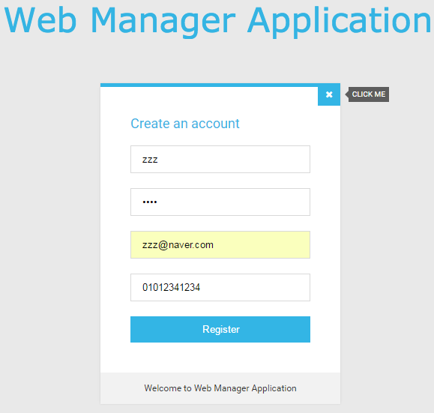
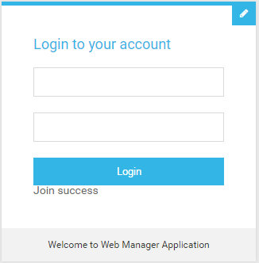
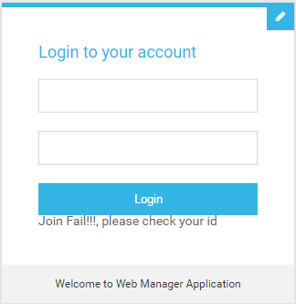
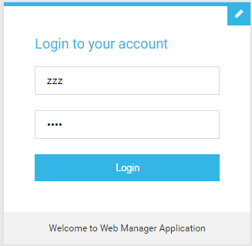
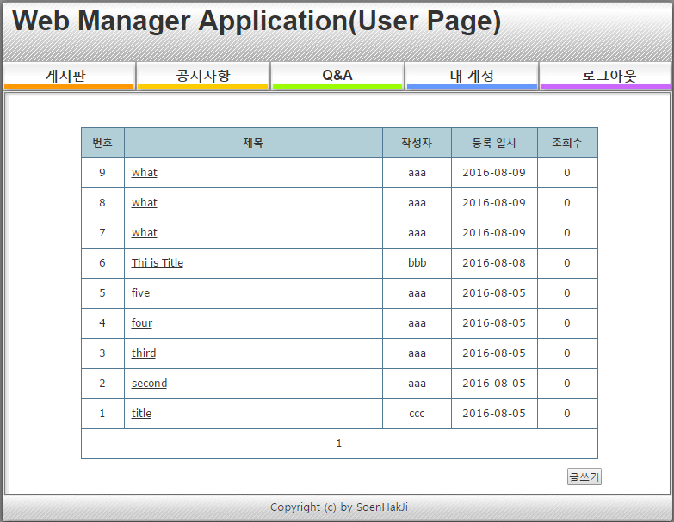
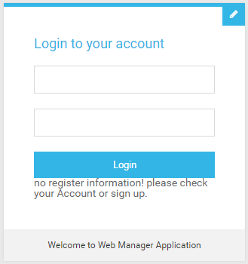
3.1 로그인 관련 화면
3. 화면 구성 및 구조
Transaction 관리 적용
<회원가입>
<회원가입 성공>
<회원가입 실패>
<일반 사용자 로그인>
<일반 사용자 로그인 성공>
<로그인 실패>

Slide 10
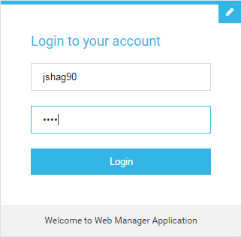
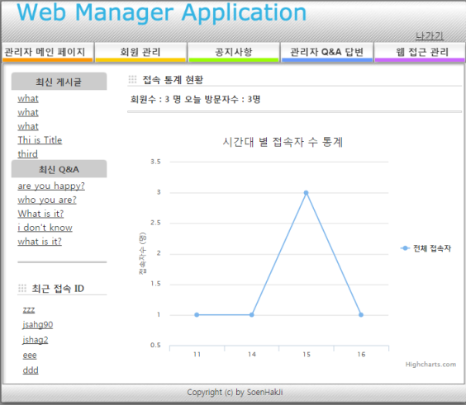


3. 화면 구성 및 구조
3.1 로그인 관련 화면
<관리자 로그인>
<관리자 페이지>
<로그인 실패>
<로그아웃>

Slide 11
3. 화면 구성 및 구조
3.2 로그인 관련 구조
LogAop
URL 요청
UserLoginService Controller
UserLogin Service
<<interface>> UsersMapper
UsersMapper. xml
페이지 응답
User
`View`
UserInfo
users
`Model`
usersInfo
<로그인 관련 구조>

Slide 12
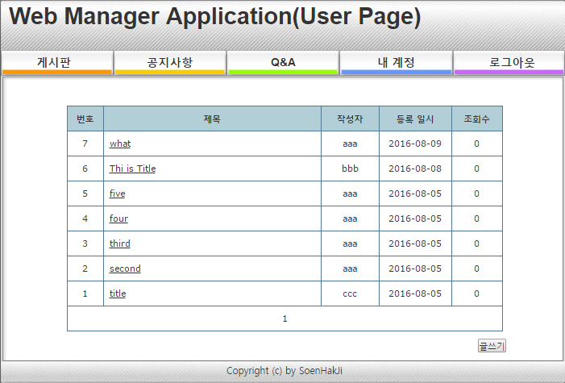
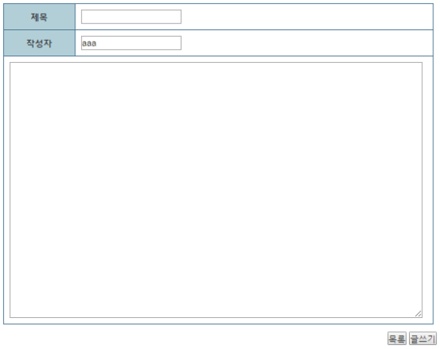
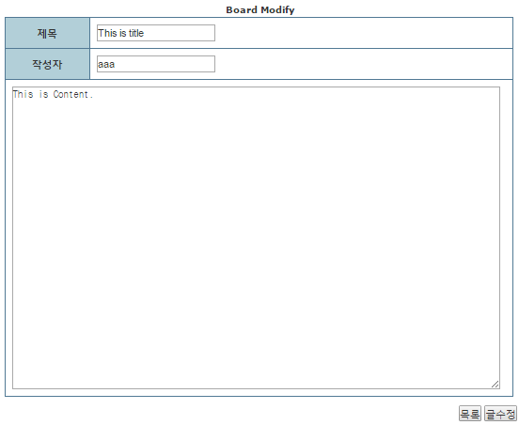
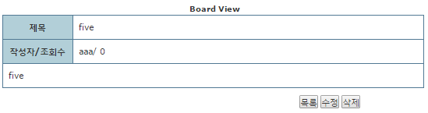
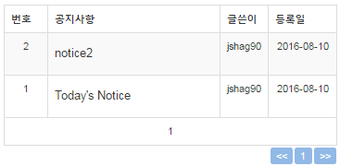
3.3 사용자 페이지 기능
3. 화면 구성 및 구조
- 사용자 게시판
<게시판 조회>
<게시판 작성>
<게시판 수정>
<게시판 삭제>
- 공지사항
<공지사항 조회>

Slide 13
3. 화면 구성 및 구조
3.3 사용자 페이지 구조
LogAop
LogAop
URL 요청
URL 요청
UserBoard Controller
UserBoard Service
<<interface>> UserBoardMapper
NoticeBoard Controller
NoticeBoard Service
<<interface>> NoticeBoardMapper
UserBoardMapper. xml
NoticeBoardMapper. xml
페이지 응답
Board
페이지 응답
Notice
`View`
`View`
`Model`
`Model`
notice
userBoard
<사용자 게시판 관련 구조>
<공지사항 관련 구조>

Slide 14
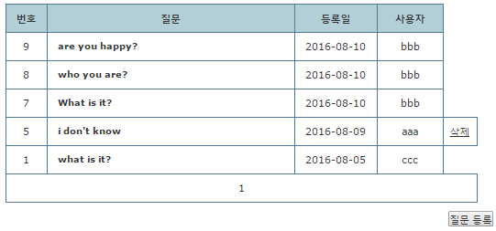
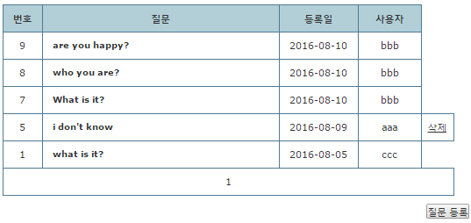
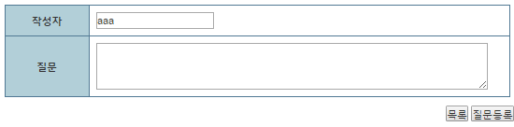
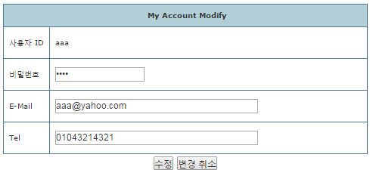
3.4 사용자 페이지 기능
3. 화면 구성 및 구조
- Q&A 게시판
<Q&A 게시판 조회>
<Q&A 게시판 등록>
<Q&A 게시판 삭제>
- 내 계정 수정
<내 계정 수정>

Slide 15
3. 화면 구성 및 구조
3.5 사용자 페이지 구조
LogAop
URL 요청
Qna Controller
QnaBoard Service
<<interface>> QnaBoardMapper
페이지 응답
Qna
QnaBoardMapper. xml
`View`
`Model`
qna
<Qna 관련 구조>

Slide 16
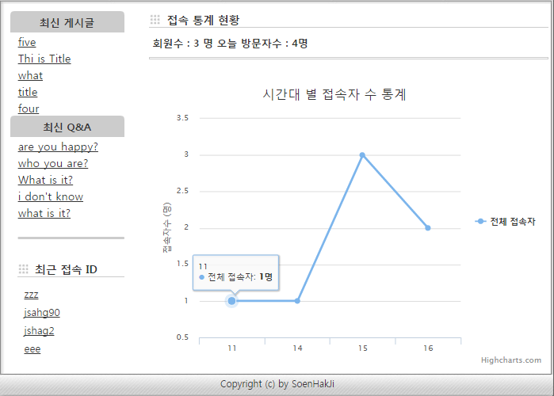
3.5 관리자 페이지 기능
3. 화면 구성 및 구조
- 관리자 메인 페이지(접속자 정보 페이지)
등록 회원 수 조회
오늘 날짜 방문자 수 조회
사용자 게시판 최신글 5개 조회
Q&A 게시판 최신글 5개 조회
로그 정보를 통한 시간대별 접속자 정보 시각화
최근 접속 ID 조회

Slide 17
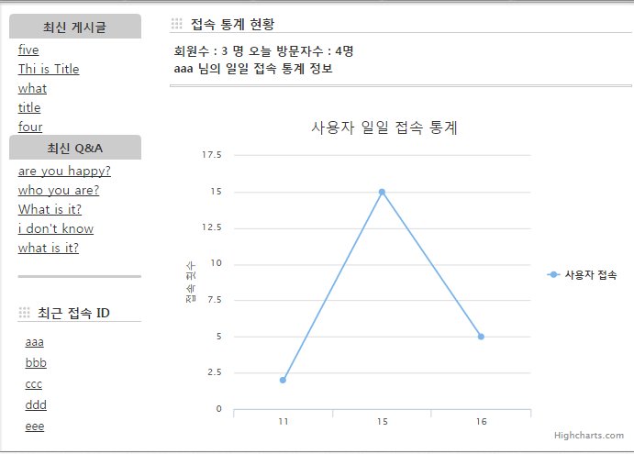
3. 화면 구성 및 구조
3.5 관리자 페이지 기능
- 관리자 메인 페이지(각 접속자 별 접속 정보 페이지)
각 접속자 별 접속 정보 페이지
ID 선택

Slide 18
3. 화면 구성 및 구조
3.6 관리자 페이지 구조
LogAop
URL 요청
AdminMain Controller
AdminMain Service
<<interface>> AdminMainMapper
LogStatis
Board
AdminMainMapper. xml
페이지 응답
`View`
log
users
log
users
`Model`
userBoard
<관리자 메인 페이지 관련 구조>

Slide 19
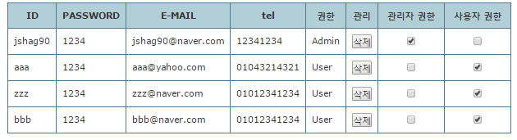
3. 화면 구성 및 구조
3.7 관리자 페이지 기능
- 사용자 조회 및 권한 관리 기능
계정 삭제 기능
사용자 권한 설정
사용자 권한 확인
Transaction 관리 적용

Slide 20
3. 화면 구성 및 구조
3.7 관리자 페이지 구조
LogAop
URL 요청
AdminUserManager Controller
UserManager Service
<<interface>> UsersMapper
User
UsersMapper. xml
페이지 응답
`View`
UserInfo
user
`Model`
userInfo
<관리자 메인 페이지 관련 구조>

Slide 21
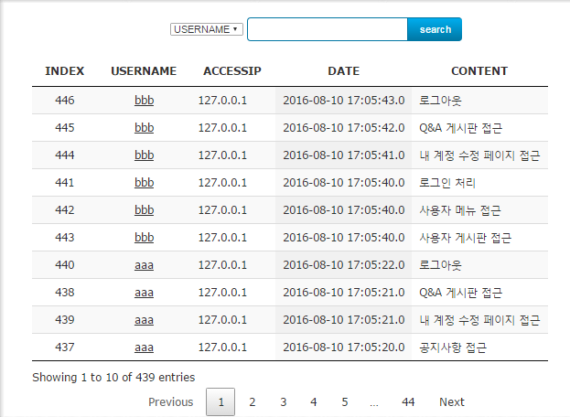
3. 화면 구성 및 구조
3.8 관리자 페이지 기능
- 사용자 웹 접근 관리
각 컬럼별 검색 기능
사용자 접속 행위 정보
사용자 ID 각 사용자 접속 정보 통계 확인
사용자 접속 IP 조회
AOP 적용

Slide 22
3. 화면 구성 및 구조
3.9 관리자 페이지 구조
LogAop
URL 요청
AdminLog Controller
AdminLogManager Service
<<interface>> AdminLogMapper
log
AdminLogMapper. xml
페이지 응답
`View`
`Model`
log
<관리자 메인 페이지 관련 구조>

Slide 23

4.1 AOP를 활용할 사용자 로그 수집
4. Spring 중요 기능 적용
- Aop 적용 중요 코드
- LogAop.java
- servlet-context.xml
1) Aop가 적용 될 특정 Pointcut 범위 지정 2) com.secuve.seminar 패키지 하위의 모든 클래스에 대한 메소드 지정
1) @Aspect가 적용된 클래스를 찾음
2) 해당 Aop클래스를 bean객체에 등록
1) joinpoint가 적용된 곳의 메소드 명을 호출
2) com.secuve.seminar 패키지 하위의 모든 메소드 명을 호출
3) 사용자가 접근한 메소드 확인
1) HTTP 서블릿 정보 반환 2) HTTP 헤더값을 읽어와서 IP값을 반환 받음

Slide 24

4.2 선언적 Spring transaction 적용
4. Spring 중요 기능 적용
- Transaction 적용 중요 코드
- HomeController.java
- servlet-contxt.xml
1) Transaction을 적용할 대상 메소드에 명시적으 로 @Transactional 어노테이션 적용
2) @Transactional 어노테이션 옵션에 따라 전파 규칙 등을 정의
(isolation, readOnly, rollbackFor, noRollbackFor, timeout)
· dataSource를 참고하는 transactionManager 명시
· @Transactional을 스프링에 실제적으로 적용하기 위해 적용
- join() 메소드에서 2개의 테이블에 값이 들어가는 과정에서 한쪽이 Exception이 발생할 경우에 trasaction 발생 확인

Slide 25

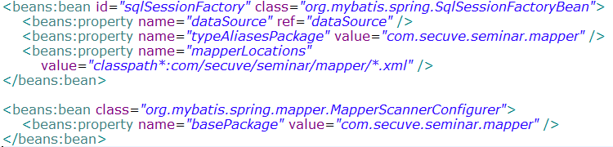
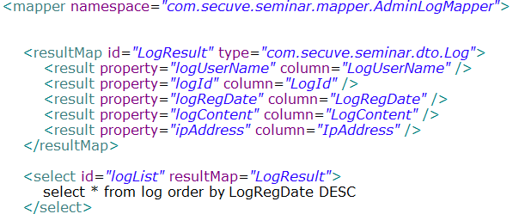
4.3 Spring ORM mybatis 적용
4. Spring 중요 기능 적용
- mybatis 적용 중요 코드
- servlet-contxt.xml
· Mapper 적용 xml 파일 정의
1) dataSource를 참조하는 SqlSessionFactoryBean 초기화 2) MapperScannerConfigurer 클래스 빈 객체 설정
1) Mapper 정의 interface에 대한 namespace 설정
2) 해당 메소드에 대한 쿼리 정의
- 해당 interface Mapper 클래스는 Service 클래스에서 호출하여 재정의 하거나 Mapper 자체를 직접 호출 하여 사용 가능함

Slide 26


